Slide 1
chương 9. Nhiễu xuyên giữa các ký hiệu (InterSymbol Interference)
9.1. Tổng quan về nhiễu xuyên
9.2. Buộc ảnh hưởng của nhiễu xuyên giữa các ký hiệu về 0 (Ép ISI về 0)
9.3. Chấp nhận nhiễu xuyên giữa các ký hiệu ở mức kiểm soát được (Điều chế nhị phân kép Duobinary Modulation)
9.4. Chấp nhận nhiễu xuyên giữa các ký hiệu và thiết kế tốt bộ giải điều chế (Cực đại hóa sự tương đồng Maximum Likehood Estimation)

Slide 2
9.1. Tổng quan về ISI
Các tiếp cận để xử lý ảnh hưởng của ISI:
Loại bỏ ảnh hưởng của ISI (hay ép ảnh hưởng của ISI về 0). Tiếp cận này yêu cầu tiêu chuẩn Nyquist phải được thỏa mãn
Chấp nhận có ISI nhưng ở mức kiểm soát được. Tiếp cận này còn được gọi là tiếp cận tạo tín hiệu có đáp ứng cục bộ (Partial response signaling).
Chấp nhận nhiễu xuyên giữa các ký hiệu và thiết kế tốt bộ giải điều chế.

Slide 3
9.1. Tổng quan về ISI
Các chương trước chỉ xem xét vấn đề quyết định thu với kênh có nhiễu nhưng dải thông của kênh được coi là không hạn chế.
Trong thực tế, các kênh đều có dải thông hữu hạn. Việc giới hạn băng thông của kênh không chỉ bởi đặc tính của môi trường của kênh mà còn phụ thuộc cả vào nguồn (tốc độ tạo tin hữu hạn..)
Ảnh hưởng chung của sự giới hạn băng thông đến tín hiệu có khoảng thời gian hữu hạn (tín hiệu xung, số) là làm cho tín hiệu bị kéo dài ra => tín hiệu được truyền trong một khe thời gian sẽ bị xuyên lẫn sang với tín hiệu ở trong các khe thời gian khác Hiện tượng này được gọi là nhiễu xuyên giữa các ký hiệu (InterSymbol Interference ISI). Mỗi tín hiệu trong một khe thời gian được coi là tín hiệu chứa một ký hiệu
Kênh có băng thông hữu hạn sẽ có cả nhiễu cộng (Gaussian) và ISI => Cấu trúc thu phải xử lý cả hai ảnh hưởng này

Slide 4
9.1. Tổng quan về ISI
Các tiếp cận để xử lý ảnh hưởng của ISI:
Loại bỏ ảnh hưởng của ISI (hay ép ảnh hưởng của ISI về 0). Tiếp cận này yêu cầu tiêu chuẩn Nyquist phải được thỏa mãn
Chấp nhận có ISI nhưng ở mức kiểm soát được. Tiếp cận này còn được gọi là tiếp cận tạo tín hiệu có đáp ứng cục bộ (Partial response signaling).
Chấp nhận nhiễu xuyên giữa các ký hiệu và thiết kế tốt bộ giải điều chế.

Slide 5
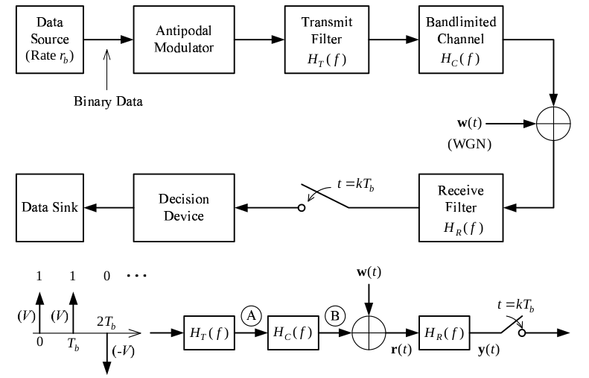
9.1. Tổng quan về ISI
Mô hình của hệ thống truyền thông gồm nguồn dữ liệu (bao gồm cả mã hóa nguồn) tạo ra chuỗi dữ liệu nhị phân. Chuỗi dữ liệu nhị phân sẽ qua bộ điều chế tạo tín hiệu ngược cực rồi đưa vào máy phát tạo ra tín hiệu để truyền. Kênh được xem là có bộ lọc giới hạn băng thông và nhiễu cộng Gausian. Phía thu có bộ giải điều chế để quyết định tín hiệu được phát và chuyển nó về chuỗi dữ liệu nhị phân chuyển cho nơi nhận dữ liệu.

Slide 6
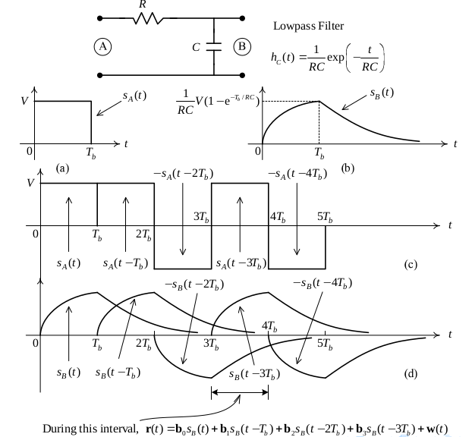
9.1. Tổng quan về ISI
Hệ thống truyền thông sẽ được xem gồm 3 hệ lọc nội tiếp nhau: bộ lọc phát ht(t), hc(t) và hr(t). Đáp ứng xung chung của hệ là
Ví dụ về ISI:

Slide 7
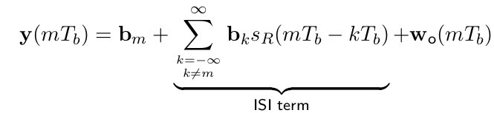
9.2. Ép ảnh hưởng của ISI về 0. (Thỏa mãn tiêu chuẩn Nyquist)
Tín hiệu ra của hệ thống truyền thông khi tín hiệu vào bk với đáp ứng xung của hệ thống
Gỉa sử tín hiệu vào ở chu kỳ truyền thứ k:
Tín hiệu ra xét ở chu kỳ thứ m là:

Slide 8
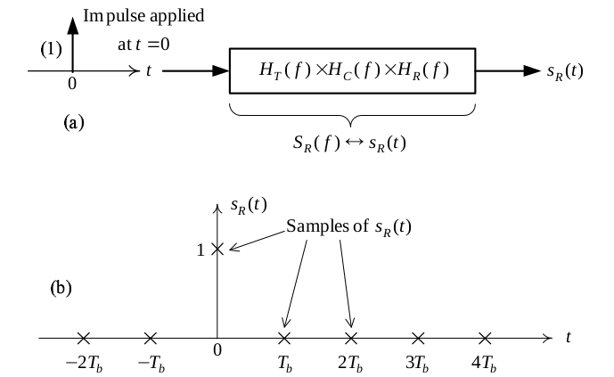
9.2. Tiêu chuẩn Nyquist cho ISI bằng 0
Trong không gian thời gian để thành phần ISI không xuất hiện thì đáp ứng xung của cả hệ thống phải là xung đơn vị

Slide 9
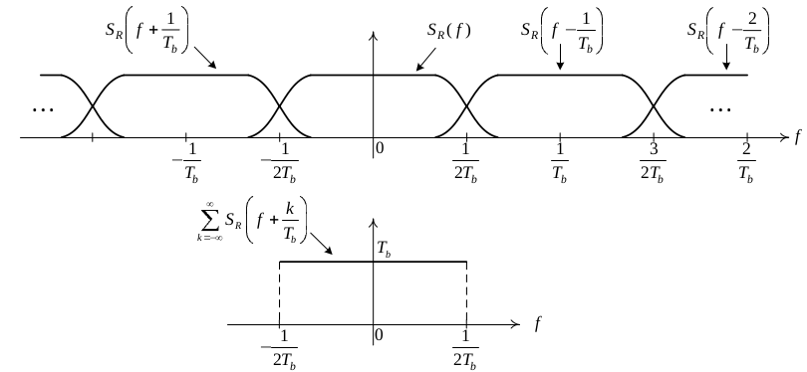
9.2. Tiêu chuẩn Nyquist cho ISI = 0
Trong không gian tần số thì đáp ứng tần số của kênh là không đổi với mọi tần số (phổ trắng). Phổ của tín hiệu ra cho mỗi chu kỳ bít sẽ nằm trong vùng rộng 1/(2Tb):

Slide 10
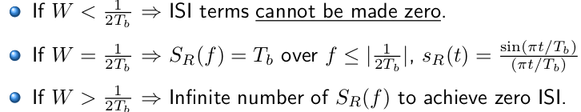
9.2. Tiêu chuẩn Nyquist cho ISI = 0
Với băng thông của kênh là W, hệ thông được xem là sẽ sử dụng cửa sổ chữ nhật (phổ không đổi với mọi tần số) để lọc lấy phổ của tín hiệu ở 1 chu kỳ phổ. Phổ được lọc ra sẽ gồm phổ của chu kỳ xét và các chu kỳ khác ảnh hưởng đến nó.

Slide 11
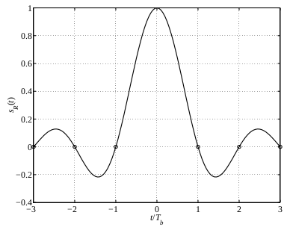
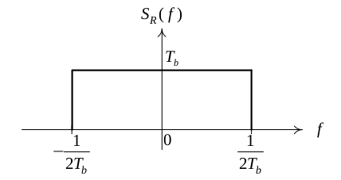
9.2. Ép ISI về 0
Khi W = 1/(2Tb) đáp ứng xung của đáp ứng tần số không đổi là hàm dạng sĩn/x, nên nếu bộ lấy mẫu giá trị của tín hiệu ra không đảm bảo đồng bộ thì ISI vẫn sẩy ra.

Slide 12
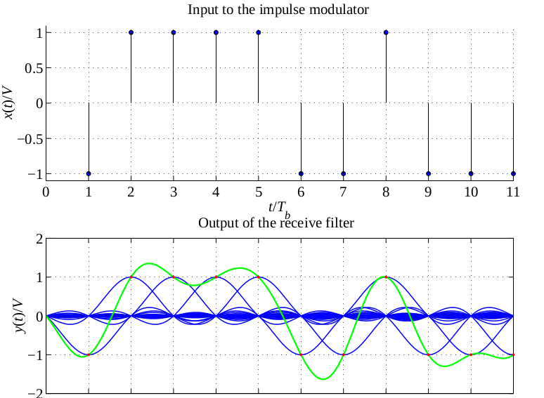
9.2. Ép ISI về 0
Ví dụ:

Slide 13
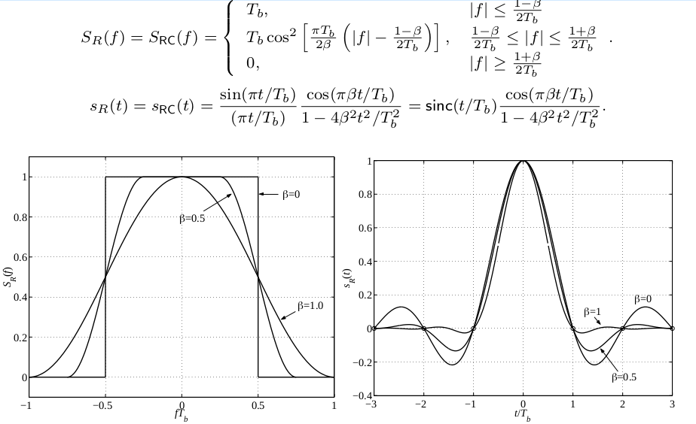
9.2. Ép ISI về 0
Để giảm yêu cầu đồng bộ điểm lấy mẫu và giảm ảnh hưởng của ISI, sử dụng đặc tính tần số dạng cosin bình phương

Slide 14
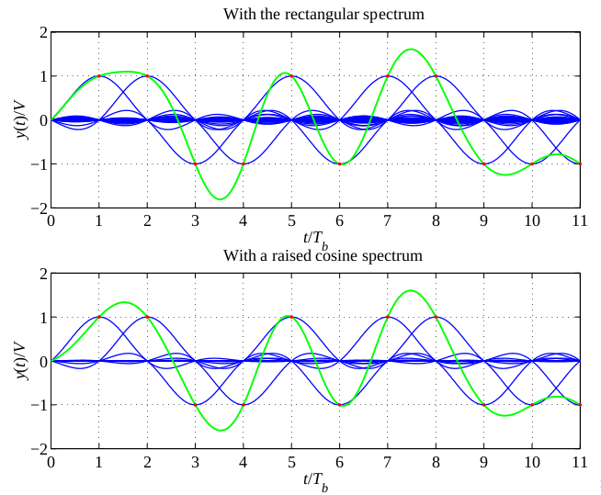
9.2. Ép ISI về 0
Ví dụ so sánh sử dụng đặc tính tần số chữ nhật với sử dụng đặc tính tần số cosin bình phương

Slide 15
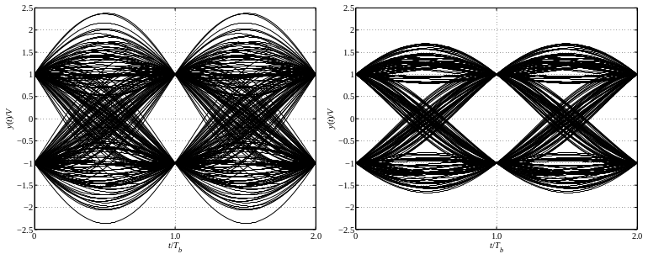
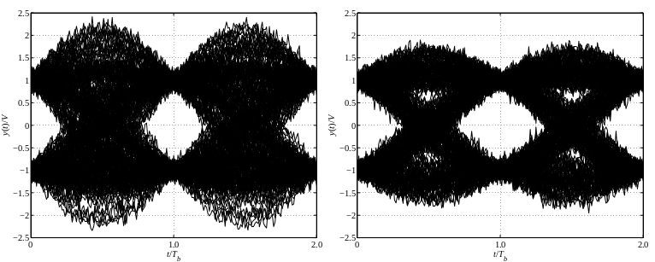

9.2. ÉP ISI về 0
$$❑−❑$$
Eye Diagrams
Trái: Chữ nhật,
Phải: β = 0.35.
Bên dưới :
SNR = 20 dB

Slide 16
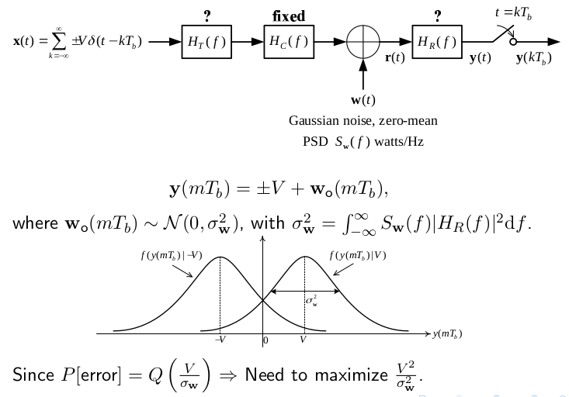
9.2. Ép ISI về 0
Thiết kế đặc tính tần số cho máy thu và máy phát.

Slide 17
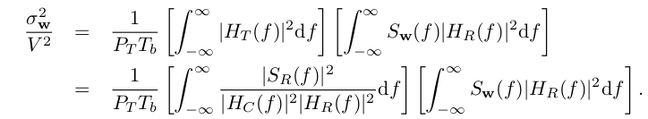
9.2. Ép ISI về 0
Bài toán thiết kế: Với công suất tín hiệu vào và công suất nhiễu đã xác định, Đặc tính tần số của kênh Hc(f) và đặc tính tần số cả hệ thống Sr(f) đã cố định trước, cần xác định đặc tính tần số của máy thu và máy phát sao cho cực đại hóa được tỷ số
Nghịch đảo của tỷ số SNR cực tiểu sẽ cho tỷ số SNR cực đại.
Áp dụng bất đẳng thức Cauchy- Schwartz (|A.B| <= |a|.|B|) thì 1/SNR sẽ tối thiểu khi hai tích phân thành phần bằng nhau hay hai biểu thức trong hai tích phân thành phần bằng nhau. Suy ra:

Slide 18
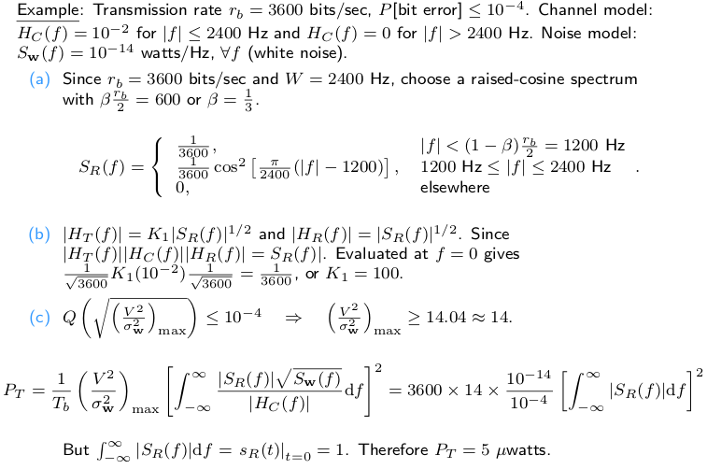
9.2. Ép ISI về 0
.

Slide 19
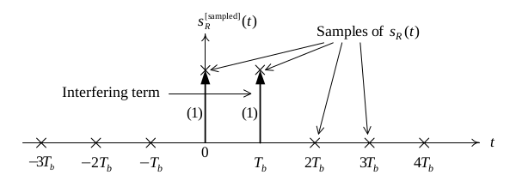
9.3. Chấp nhận ISI ở mức kiểm soát được (DuoBinary Modulation)
Khi băng thông của kênh đủ hẹp thì việc chỉ sử dụng đặc tính tần số của kênh bằng phẳng là không đủ.
Trong trường hợp ISI xuất Hiện nhưng ở mức độ kiểm soát được thì giải pháp điều chế nhị phân kép (Duobinary modulation) có thể được sử dụng để chống ISI.
ISI ở mức kiểm soát được ứng với trường hợp ISI chỉ do ký hiệu trước ảnh hưởng đến ký hiệu sau, hay đặc tính xung của hệ thống có dạng:

Slide 20
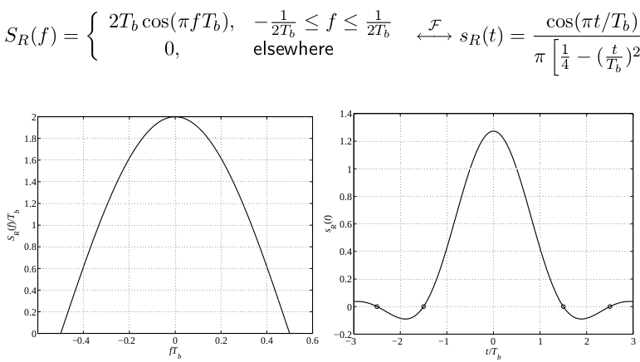
9.3. ISI ở mức kiểm soát được
Đặc tính tần số của hệ thống vẫn được chọn là dạng cosin bình phương

Slide 21
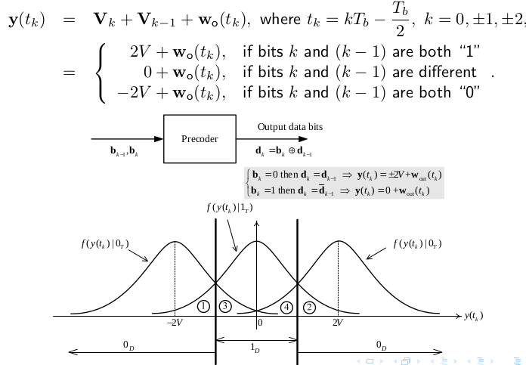
9.3. ISI ở mức kiểm soát được
Vì tín hiệu ra bị ISI từ ký hiệu trước nên có thể sử dụng bộ tiền mã hóa (precoder) để thực hiện phép toán ngược lại để xử lý ISI.

Slide 22
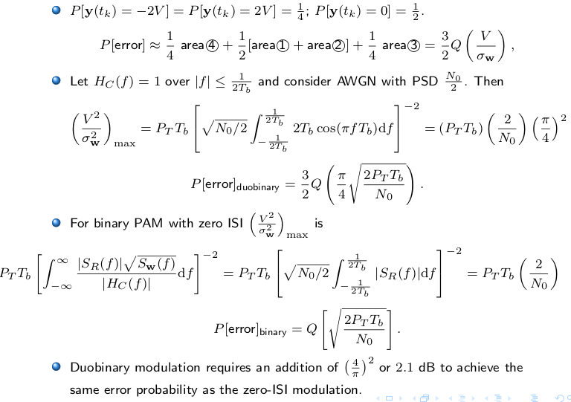
9.3. ISI ở mức kiểm soát được
Xác suất thu sai.

Slide 23
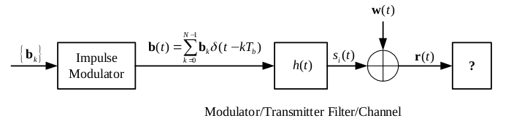
9.4. Chấp nhận ISI và thiết kế tốt bộ giải điều chế (Maximum LikeLihood Estimation)
Khi không kiểm soát được ISI thì giải pháp xử lý ISI sẽ là thiết kế tốt bộ giải điều chế.
Do có ISI nên tiêu chuẩn hợp lý là tối thiểu hóa xác suất quyết định lỗi cho chuỗi ký hiệu nhận được
Chúng ta sẽ xem xét chuỗi tín hiệu của chuỗi N bít được tạo và truyền trong thời gian từ t = 0 đến t = Ntb, Tb là chu kỳ bit.
Giả sử đặc tính xung của máy phát và kênh là h(t) sẽ không bằng 0 trong khoảng [0,Ltb], hay ISI bao trùm L ký hiệu

Slide 24
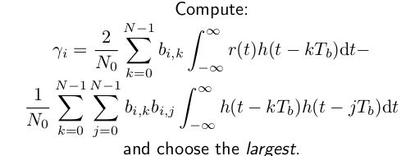
9.4. Chấp nhận ISI
Coi mỗi chuỗi N bit được mang bởi 1 tín hiệu là chuỗi tín hiệu của chuỗi N bit. Hệ thống có M tín hiệu.
Khi máy phát truyền 1 trong M tín hiệu trên, máy thu sẽ nhận được tín hiệu đó cộng với nhiễu w(t). Luật quyết định thu theo cực đại hóa hàm tương quan

Slide 25
9.4. Chấp nhận ISI
Định nghĩa:
Luật quyết định chuyển thành:
Từ đó ta có thể định nghĩa độ đo trên cả chuỗi (Path Metric) để quyết định chọn 1 tín hiệu:

Slide 26
9.4. Chấp nhận ISI
Chú ý bi,j = +/-1 và SQR(bi,k)h0 = h0 là hằng số; thêm nữa h(t) = 0 khi t >= LTb, hay hj = 0 khi j .= L nên độ đo cả chuỗi là
Độ đo nhánh (Branch Metric) phụ thuộc vào: (I) Đầu ra hiên tại của bộ lọc phối hợp rk, (ii) Giá trị hiên tại của bit (bit patern), (iii) L-1 giá trị của các bit (bit patern) trước đó bi,k-1, bi,k-2,.., bi,k-(L -1).

Slide 27
9.4. Chấp nhận ISI
Hệ thống truyền thông có ISI là một hệ có nhớ. Có thể sử dụng đồ hình trạng thái và đồ thị lưới (trellis) để biểu diễn tín hiệu được truyền và sử dụng thuật toán Viterbi để quyết định chuỗi bít được truyền từ chuỗi tín hiệu nhận được.
Hệ sẽ có các trạng thái theo L-1 bít là các bít của các chu kỳ trước.
Thuật toán Viterbi sẽ bắt đầu từ trạng thái 0 tính độ đo nhánh và độ đo chuỗi bộ phận theo từng chu kỳ bít liên tiếp rồi dựa vào đồ thị lưới loại đi những chuỗi có độ đo chuỗi bé hơn trong các chuỗi đến cùng 1 nút (nếu có)
Sau L-1 chu kỳ bít, chuỗi có độ đo chuỗi lớn nhất là chuỗi được chọn là chuỗi được phát.

Slide 28
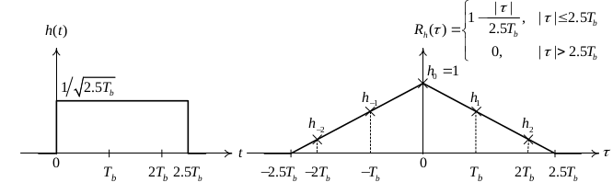
9.4. Chấp nhận ISI
Ví dụ một hệ truyền thông có đạc tính xung của máy phát và kênh truyền h(t) sau:
Hệ này có h1 = 0.6, h2 = 0.2 và L=3, L-1 =2.
Độ đo nhánh là:
Các bít vào bi,k-1, bi,k-2 biểu diễn trạng thái của hệ.

Slide 29
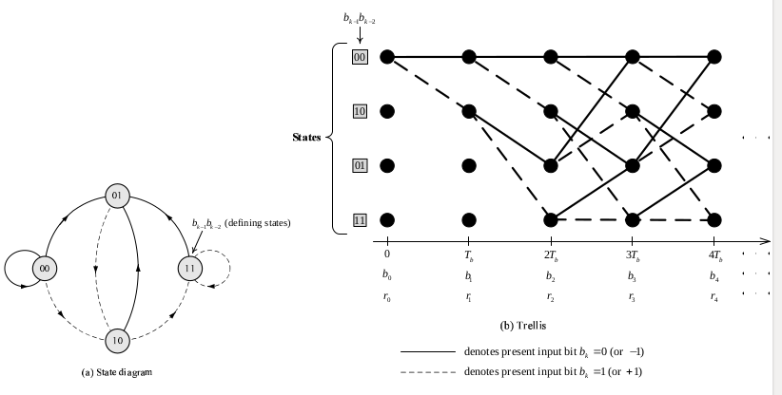
9.4. Chấp nhận ISI
Đồ hình trạng thái và đồ thị lưới của hê thống.

Slide 30
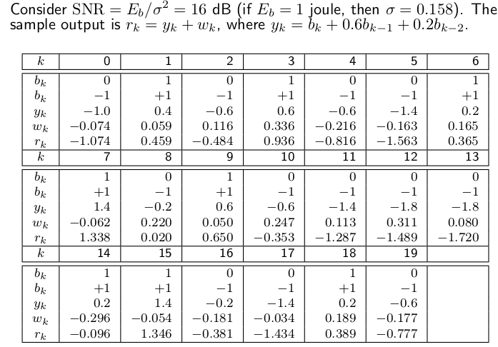
9.4. Chấp nhận ISI
.

Slide 31
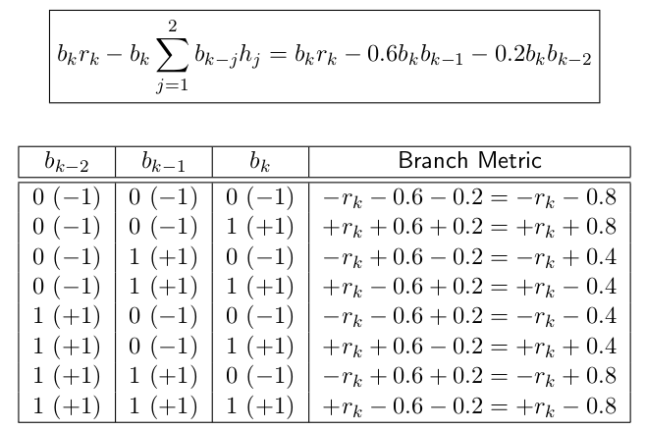
9.4. Chấp nhận ISI
Tính độ đo nhánh

Slide 32
9.4. Chấp nhận ISI
Tính độ đo nhánh

Slide 33
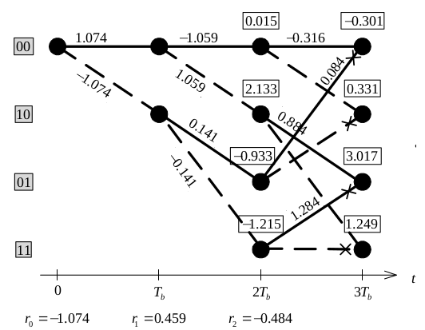
9.4. Chấp nhận ISI.
Độ đo nhánh và độ đo chuỗi cho 3 bít đầu:

Slide 34
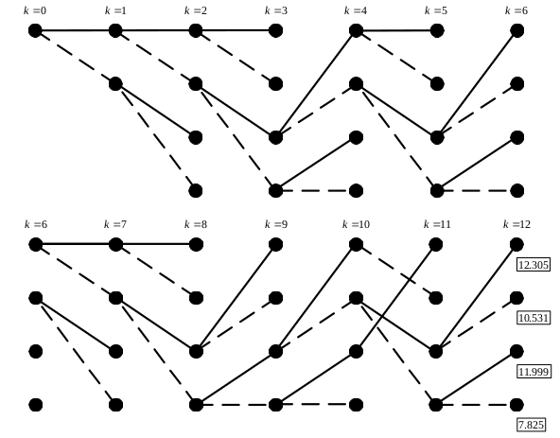
9.4. Chấp nhận ISI
Độ đo nhánh và độ đo chuỗi cho chuỗi 12 bit

